Slide 1
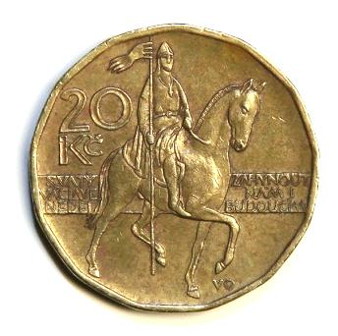

Peníze a jejich funkce,
hospodaření domácnosti.

Slide 2
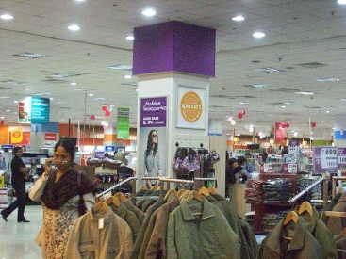
Mnoho věcí, které potřebujeme k životu, musíme kupovat. K tomu potřebujeme peníze. Rodiče peníze vydělávají v zaměstnání. Mezi námi jsou také lidé (např. staří, nemocní nebo nezaměstnaní), kteří dostávají od státu různé podpory nebo důchod.
Co všechno můžeme koupit za peníze?

Slide 3
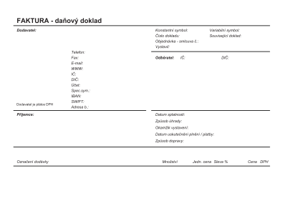
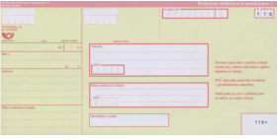
S penězi musí každý dobře hospodařit.
Rodina si dělá rodinný rozpočet.
Jsou v něm příjmy (to jsou všechny peníze, které členové rodiny dostanou - výplata, přídavky na děti, důchody) a výdaje (peníze, které se musí za něco zaplatit).

Slide 4
základní životní potřeby (bez nich nemůžeme žít)
- bydlení, provoz domácnosti (plyn, elektrika, voda, teplo, potraviny)
VÝDAJE:
různé výdaje - kultura, dovolená, sport
spoření - je důležité mít peníze na mimořádné výdaje, např. nutné opravy v bytě
Někdy si člověk musí peníze půjčit (třeba koupě bytu, domu, zařízení bytu). Půjčka se musí vždy splatit!!!

Slide 5
Otázky:
Může rodina všechny vydělané peníze ihned utratit?
Na co musí mít rodina každý měsíc peníze?
Co hrozí těm lidem, kteří neplatí za elektřinu, plyn?
Proč se musí půjčka splácet?
Dostáváš kapesné? Za co jej utrácíš?

Slide 6


Slide 7
Zdroje:
Http://www.clker.com/clipart-172745.html: 2012 [online]. Public domain. [cit. 2012-02-25].
ILYA RUDOMILOV. Http://commons.wikimedia.org/wiki/File:Coin-20-Kc-reverse.jpg?uselang=cs: 2011 [online]. Tento soubor podléhá licenci Creative Commons Uveďte autora-Zachovejte licenci 3.0 Unported. [cit. 2012-02-25].
DIPANKAN001. Http://commons.wikimedia.org/wiki/File:At_Spencer%27s_in_South_City.jpg: 2007 [online]. Tento soubor podléhá licenci Creative Commons Uveďte autora-Zachovejte licenci 3.0 Unported. [cit. 2012-02-25].

